Slide 1

МИНОБРНАУКИ РОССИИ
Федеральное государственное автономное образовательное учреждение высшего образования
Санкт-Петербургский государственный электротехнический университет “ЛЭТИ” им. В. И. Ульянова (Ленина) (СПбГЭТУ «ЛЭТИ»)
Доклад по учебной практике Тема: «Динамическая автоматизация сканирования периметра для обнаружения уязвимостей с помощью OpenSource инструментов»
Кафедра: МО ЭВМ
Студент гр. 8306, ФКТИ |  | Занин Д.С. ​
 | ​
Санкт-Петербург
2023 г.
1

Slide 2
Цели практики
Создать программу которая соответствует следующим пунктам:
Основная задача состоит в написании программного продукта, который позволяет автоматизировать сканирование сетевого периметра с использование известных OpenSource инструментов.
Добавить динамический графический интерфейс в программу автоматизации сканирования периметра для обнаружения уязвимостей.
2

Slide 3
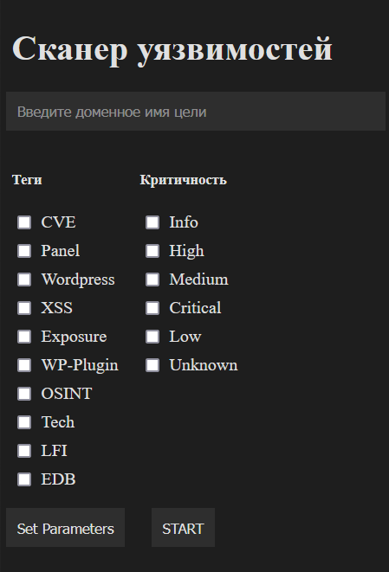
Графический интерфейс
Set Parameters – Загружает выбранные параметры сканирования цели в текстовые файлы.
START – запускает процесс сканирования в docker контейнере с использованием загруженных параметров сканирования.
3

Slide 4
Разработка графического интерфейса.
Используемые языки:
html
css
js
python
Фреймворк:
flask
4

Slide 5
Замена OpenSource инструмента
Замена инструмента:
Amass – удалён
Subfinder – добавлен
$$Прирост в скорости:$$
$$\frac{3*60+58}{7}=34$$ раз
Прирост в скорости сканирования цели на наличие поддоменов:
Amass сканировал цель за 3 мин. 58 сек. с использованием passive.
Subfinder сканировал цель за 6 - 7 сек.
Прирост в скорости сканирования составил 3 мин. 51 сек.
5

Slide 6

Спасибо за внимание !
Контакты: etu.zanin@yandex.ru Ссылка на репозиторий GitHub с проектом: https://github.com/JackoPrograms/automated_scanning.git
6

